Slide 1
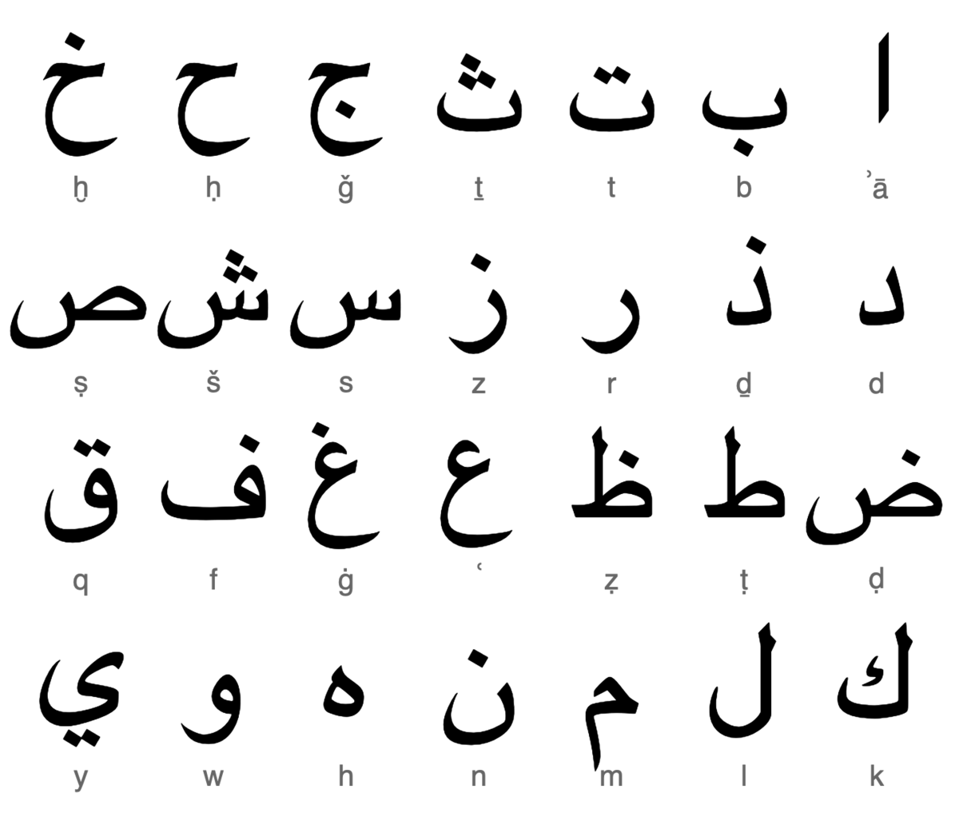
جمعُ التّكسيرِ

Slide 2
جمعُ التّكسيرِ: هوَ اسمٌ يدلُّ على ثلاثةٍ فأكثر، وتتغيّر فيهِ صيغة المفرد إمّا بزيادةِ حروفٍ مثل (قلمٌ، أقلامٌ)، أو بنقصانِ حروفٍ مثل (كتاب، كُتب).
وقد سُمّيَ بالتّكسيرِلأنَّ شكل مفرده يتغيّرُ عند جمعهِ؛
إمّا بتغييرِ ترتيب الحروف أو عددها أو تغيير الحركات.

Slide 3
المفرد | الجمع
لوحٌ
عاقلٌ
حيلةٌ
سحابةٌ
جبلٌ
سفينةٌ
بلدٌ

Slide 4
يُعربُ جمعُ التّكسيرِ بحسَبِ موقعِهِ منَ الجُملةِ.
أَمثلة:
قرأ الطّالبُ قصصًا مفيدةً.
قصصًا: مفعولٌ به منصوب وعلامةُ نصبهِ الفتحة.
توقّفَ الرّكّابُ لأخذِ استراحةٍ.
الرّكّابُ: فاعل مرفوع وعلامة رفعه الضّمّة.
الطّرقُ المعبّدةُ جيّدًا تحدُّ من حوادثِ الطُّرقِ.
حوادثِ: اسمٌ مجرورٌ وعلامةُ جرّهِ الكسرة.

Slide 5
ميّز جمع التّكسير في الجموعِ الآتية:
رائعون | متّفقين | سُعداء
عيون | أَحبّاء | مُحترمين
أسنان | نشيطين | قريبون
أوقات | بنات | أصوات

